Slide 1
计算机组成原理
西 南 交 通 大 学
计算机与人工智能学院
2023年2月

Slide 2

计算机组成原理
西 南 交 通 大 学
计算机与人工智能学院
2023年2月

Slide 3
第0章 课程说明
§0.1 课程的性质
§0.2 课程的知识层面
§0.3 课程的预期目标
§0.4 教学形式和考核方式
§0.5 学习方法和要求

Slide 4

1.课程的性质
本课程是一门专业基础课。
主要内容：计算机硬件系统的基本组成结构、各部件内部的运行机制和逻辑实现。

Slide 5
1.课程的性质
从课程体系来看：
后续有若干门硬件课和软件课需要它作先修基础。
数字电子技术
计算机组成原理
操作系统 微机与接口技术 计算机网络
数据库原理与设计 智能嵌入式系统设计
…… …… ……
----专业基础课
---专业课

Slide 6
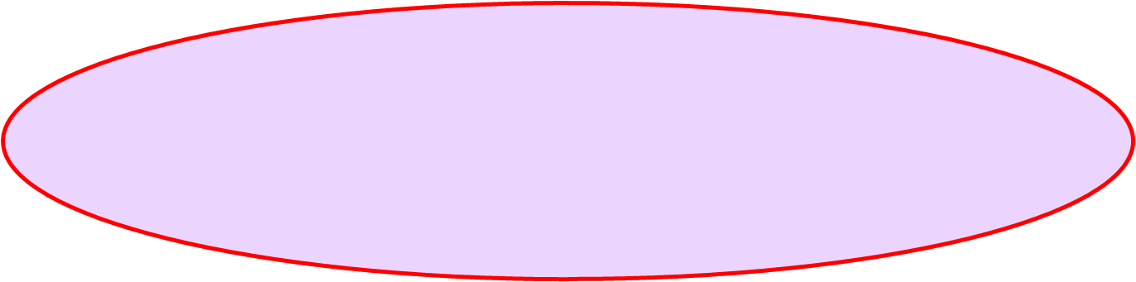
1.课程的性质
从计算机系统的角度看：
本课程的内容处于计算机系统的“核心”，是计算机底层软件设计的“立足点”。
应用程序 (如：浏览器等)
操作系统
编译程序
软件
汇编程序
指令集
硬件
处理器
存储器
I/O 系统
数据通路 、控制电路
数字电路设计

Slide 7
1.课程的性质
从行业背景和需求看：
我国目前在----
核心电子器件
高端通用芯片
基础软件
长期受制于发达国家！
计算机产业是国家的基础性、战略性产业。
---- 走出行业困境要靠我们自己!
本课程是研发高端电子产品或开发基础软件必须具备的基础知识，也是计算机相关行业从业人员都必须具备的专业基础知识。

Slide 8

2.课程的知识层面
计算机组成
控制器
ALU
ALU
存储器
外设
系统级
寄存器1
寄存器2
. . .
寄存器级
寄存器2
. . .
寄存器n
门1
门2
门2
. . .
门K
门级
晶体管1
晶体管2
. . .
晶体管T
晶体管级
MOS
TTL
. . .
物理级

Slide 9
2.课程的知识层面
计算机组成
控制器
ALU
ALU
存储器
外设
系统级
寄存器1
寄存器2
. . .
寄存器n
寄存器级
. . .
教学内容：
计算机硬件系统的组织结构；
各组成部件内部的运行机制和逻辑实现。

Slide 10
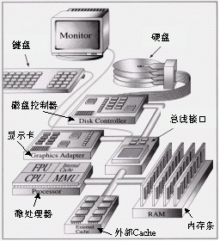
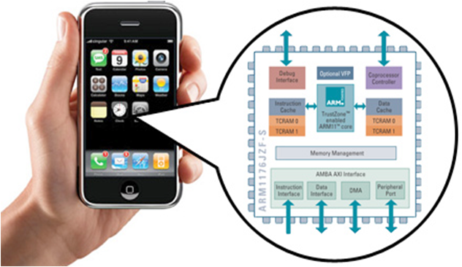
2.课程的知识层面
教学的深广度：
主要讨论计算机组成中具有共性的问题。
学习中要处理好抽象概念与具体实例的关系。
对于微机内部结构、智能手机系统的组成结构等具体问题，不是本课程的教学内容。

Slide 11
3.课程的预期目标
通过本课程的学习，应能够：
理解和掌握计算机硬件系统的基本组成结构、各部件内部的运行机制和逻辑实现；（知识层面）
掌握硬件系统分析与设计的基本方法； （素质和能力）
了解硬件设计要素对应用软件的开发和运行效率的影响。（软硬件知识的联系）

Slide 12
4.教学形式和考核方式
教学形式:
课堂授课(面授或线上教学)、少部分内容自学
课堂练习及互动（很重要）
课间答疑、课外答疑、线上答疑
习题（含上机作业）和思考题、习题讲评
课外学习（课外学习材料、互联网资源）
如：学习指导、练习自测和在线练习等

Slide 13
4.教学形式和考核方式
教材及主要参考书:
蒋本珊.《计算机组成原理(第4版)》,清华大学出版社,2019.8
马永强等.《计算机组成原理讲义(2019修订版)》，胶印，2019.8
(美)Randal E. Bryant等著，龚奕利等译，
《深入理解计算机系统（原书第3版）》，
北京：机械工业出版社，2016
(美)David A. Patterson, John L. Hennessy著，王党辉等译
《计算机组成与设计 硬件/软件接口》（原书第5版），
北京：机械工业出版社，2015.6
(美)William Stallings，
《Computer Organization and Architecture》，10th Edition，
高等教育出版社（影印版），2015

Slide 14
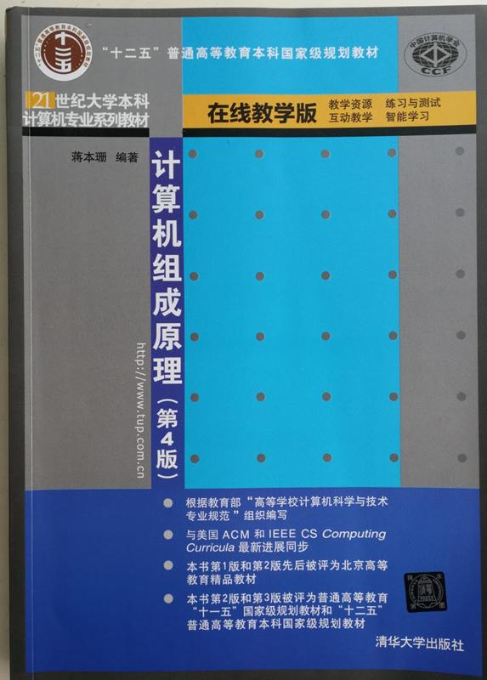
4.教学形式和考核方式
教材及主要参考书:
蒋本珊.《计算机组成原理(第4版)》,清华大学出版社,2019.8
马永强等.《计算机组成原理讲义(2019修订版)》，胶印，2019.8
(美)Randal E. Bryant等著，龚奕利等译，
《深入理解计算机系统（原书第3版）》，
北京：机械工业出版社，2016
(美)David A. Patterson, John L. Hennessy著，王党辉等译
《计算机组成与设计 硬件/软件接口》（原书第5版），
北京：机械工业出版社，2015.6
(美)William Stallings，
《Computer Organization and Architecture》，10th Edition，
高等教育出版社（影印版），2015

Slide 15
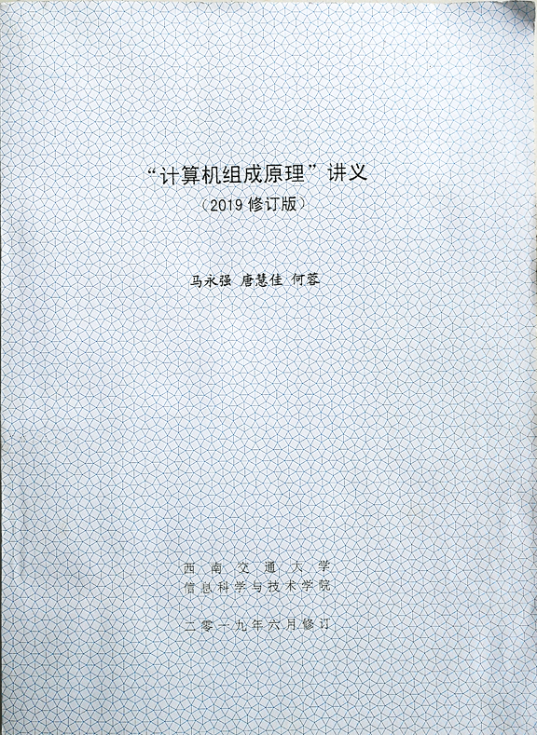
4.教学形式和考核方式
教材及主要参考书:
蒋本珊.《计算机组成原理(第4版)》,清华大学出版社,2019.8
马永强等.《计算机组成原理讲义(2019修订版)》，胶印，2019.8
(美)Randal E. Bryant等著，龚奕利等译，
《深入理解计算机系统（原书第3版）》，
北京：机械工业出版社，2016
(美)David A. Patterson, John L. Hennessy著，王党辉等译
《计算机组成与设计 硬件/软件接口》（原书第5版），
北京：机械工业出版社，2015.6
(美)William Stallings，
《Computer Organization and Architecture》，10th Edition，
高等教育出版社（影印版），2015

Slide 16
4.教学形式和考核方式
其它学习资源:
1. 中国大学MOOC（国家精品课程在线学习平台）
https://www.icourse163.org/
“计算机组成原理”，电子科技大学，纪禄平等
https://www.icourse163.org/course/UESTC-1001543002
PPT下载: https://pan.baidu.com/s/1oKL3yX9gT53Sim3vQBSgVg
提取码：aqe8
“计算机组成”，北京大学，陆俊林 (有自学模式）
https://www.icourse163.org/course/PKU-1205809805
“计算机组成原理”，华中科技大学，秦磊华等
https://www.icourse163.org/course/HUST-1003159001

Slide 17
4.教学形式和考核方式
其它学习资源:
2. 本校网络教学平台（超星）
“计算机组成原理”，南京大学，袁春风
http://mooc1.chaoxing.com/course/200231542.html
3. 国外相关课程参考网站
https://inst.eecs.berkeley.edu/~cs61c/
(UC Berkeley -- Machine Structure)
https://inst.eecs.berkeley.edu/~cs152/
(UC Berkeley -- Computer Architecture and Engineering)
……

Slide 18
4.教学形式和考核方式
章节的教学顺序:
第1章 概论
第2章 数据的机器层次表示
第4章 数值的机器运算
第5章 存储系统的结构
第3章 指令系统
第6章 中央处理器
第7章 输入输出系统和总线
实验课单列，配合本理论课的教学。

Slide 19
4.教学形式和考核方式
考核方式:
（1）课后作业 15% 按交的次数和每次作业的质量评定
（2）期中考试 15% 闭卷
（3）平时表现 10% 按出勤、课堂互动和测验等评定
（4）期末考试 60% 闭卷
含有上机实验的作业，提交纸质版。

Slide 20
5.学习方法和要求
“计算机组成原理”怎么学？
整体 ── 细节 ── 整体
注意抽象概念与具体实例的关系。

Slide 21
5.学习方法和要求
“计算机组成原理”怎么学？
抓住一条主线
以执行一条指令的基本过程为主线，
把各章的知识点串成一条线，由粗到细层层深入
注意整体配合
以一条指令的执行过程为例，理解各部件间的关系，
理解信息的表述、存储、加工及其控制原理
弄清部件原理
各部件的每一功能是如何分解为一步步的微操作的。

Slide 22
5.学习方法和要求
几点要求:
课前预习，课后及时复习、做习题，不无故旷课
课堂练习是教学的重要组成部分，要认真对待
答疑并及时反馈教学意见
课程QQ群: “计算机组成原理A”426486947
Email: yqma@swjtu.cn

